Slide 1




第9章
多线程与多进程编程
第1章
计算机科学与技术系
上海师范大学信息与机电学院
Android操作系统概述
李鲁群 （教授）
success@shnu.edu.cn

Slide 2

简介：
本章介绍Python语言的多线程与多进程编程，内容主要涉及Threading模块、 Lock/Rlock对象，Condition对象，queue对象，Event对象以及多进程编程。
（授课：2学时）
本章的学习目标：
Threading模块。Thread对象、线程同步。
Lock/Rlock对象，Condition对象，queue对象，Event对象。
多进程编程。创建进程，进程间数据交换、同步。

Slide 3

本章内容
授课内容：
多进程编程
threading 模块
多线程同步
多线程示例
多线程编程
本章小结

Slide 4

9.1多线程编程
多线程：
多线程主要存在于多任务操作系统中。
多线程是一种广泛编程和执行模型，允许一个进程上下文中存在多个线程。
同一个进程间的线程共享资源，但又可以独立执行。
Python多线程编程为开发人员提供了一个有用的并发抽象模型，使得多线程设计变得容易。
Python多线程不太适合做cpu密集型运算，更适合做IO密集型。

Slide 5

9.1多线程编程
多线程优点：
使用线程可以把占据长时间的程序中的任务放到后台去处理。
用户界面可以更加吸引人，这样比如用户点击了一个按钮去触发某些事件的处理，可以弹出一个进度条来显示处理的进度
程序的运行速度可能加快
在一些等待的任务实现上如用户输入、文件读写和网络收发数据等，线程就比较有用了。在这种情况下我们可以释放一些珍贵的资源如内存占用等等。

Slide 6
9.2 threading模块
threading模块：
threading模块在Python 1.5.2版本首次引入。
threading模块使得线程使用起来更加容易。
使用threading模块创建线程有两种方式：
使用函数方式创建。
使用类的方式创建。

Slide 7

9.2 threading模块
threading模块（续）：
使用函数方式创建：
使用from threading import Thread导入threading模块中的Thread对象。
定义函数作为线程体。创建Tread()实例对象。
使用Thread.start()方法启动相应的线程。
线程的执行结果具有不可预见性，可能多次执行结果不一致。
from threading import Thread
import time
def show(name):
time.sleep(1)
print("hello %s\n" % name)
t1 = Thread(target=show, args=("tom", ))
t2 = Thread(target=show, args=("jerry", ))
t1.start() 某一次执行结果：
t2.start()
print("main thread")

Slide 8
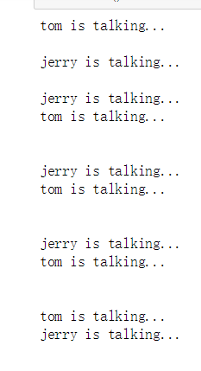
9.2 threading模块
threading模块（续）：
执行结果样例：
使用类的方式创建：
需要继承Thread类，并且实现run(self)方法，这个方法便是线程执行体。
如果自定义构造函数，那么构造函数必须要调用父类__init__()方法。
从结果可以看到，多线程之间交替执行，多次执行结果可能不同。
from threading import Thread
import time
class MyThread(Thread):
def __init__(self, name):
super().__init__()
self.name = name
def run(self):
for i in range(5):
time.sleep(0.1)
print("%s is talking...\n" % self.name)
mt1 = MyThread("tom")
mt2 = MyThread("jerry")
mt1.start()
mt2.start()

Slide 9
9.2 threading模块
threading模块（续）：
Thread对象中内置方法：
Thread.getName() # 获取线程名称。Thread里面有属性name, 表示线程名称。
Thread.setName(name) # 设置线程名称。
Thread.is_alive() # 判断线程是否还是运行状态
Thread.isDaemon() # 线程是否是守护线程
Thread.setDaemon(daemon) # 设置线程是否为守护线程。如果是守护线程，则表示为其父线程提供服务型的工作，如果父线程死亡，则守护线程立即结束。
Thread.join(timeout) # 设置当前线程优先级。表示只有当前线程执行完毕，父线程才能继续执行。timeout表示父线程允许等待的时间，如果超过timeout，父线程便会重新与子线程争夺资源，而不必继续等待子线程完成。

Slide 10
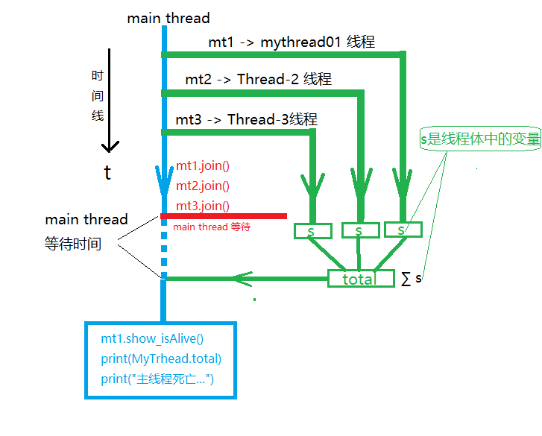
9.2 threading模块
threading模块（续）：
Thread对象内置方法举例。程序示例图：
此示例程序表示求解1 + 2 + 3 + … + 300.每一个线程求解100个数的和，并行执行。

Slide 11
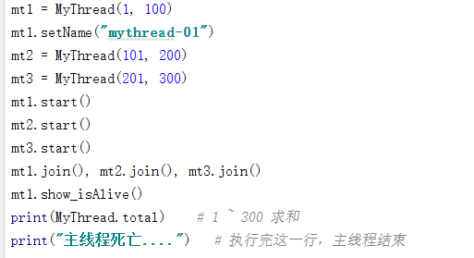
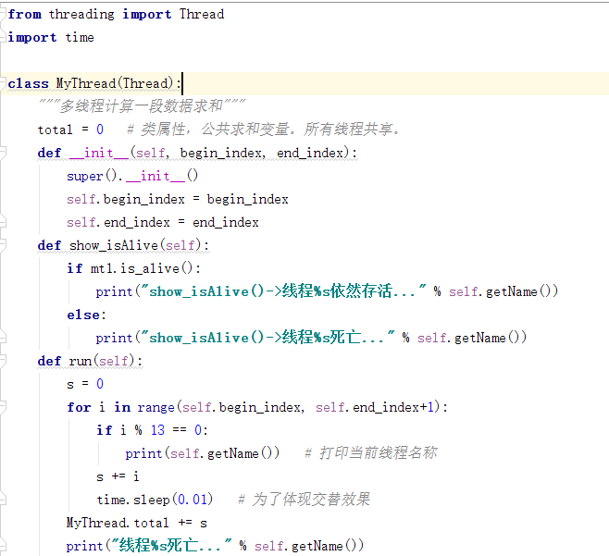
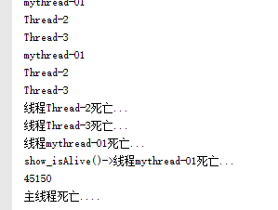
9.2 threading模块
threading模块（续）：
代码实现：
某一次执行部分结果：

Slide 12
9.3多线程同步
Python多线程同步：
临界资源和临界区
临界资源值的是那些某一个时段只能被一个线程访问的资源。
临界区指的是访问临界资源的那一部分代码。
多线程同步就是通过一些特殊的对象控制临界资源访问，避免线程安全问题。
python实现多线程同步有四种方式：
Lock/RLock对象
Condition对象
Queue对象
Event对象
Lock/RLock、Condition、Event对象都在threading模块下。
例如：from threading import Lock
Queue在queue模块下。
例如：from queue import Queue

Slide 13
9.3多线程同步
Python多线程同步（续）：
Lock/RLock对象：
Lock对象中的Lock.acquire()函数调用实现获得锁，Lock.release()方法释放锁。其间代码为临界区。
Lock对象和RLock对象相似，但是它们之间有一些区别。
Rlock被称为可重入锁。在Lock对象使用中，如果某线程获得到了锁对象，在释放锁之前，任何线程(包括自己)尝试再次请求锁都会导致死锁。而Rlock对象可以多次请求锁对象(同一线程中)。
RLock中出了记录了锁的lock和unlock状态之外，还记录了锁的拥有者，及其递归层数。需要注意的是，RLock.acquire()和Rlock.release()必须成对出现。
Condition对象：
这种机制是指在满足了特定的条件之后，线程才能访问相关代码。
Condition对象和Lock对象一样，也有acquire和release方法。
此外，Condition对象还有wait、notify、notifyAll方法。
使用同一个Condition对象，Condition.wait()方法会阻塞当前线程，等待另一个线程调用Condition.notify或者Condition.notifyAll方法来唤醒。
wait、notify、notifyAll方法都必须放在临界区内。

Slide 14
9.3多线程同步
Python多线程同步（续）：
Queue对象：
Queue是一个同步队列。
创建Queue对象：
q = Queue(maxsize=0)。可以在创建队列的时候指定队列最大容量。如果不指定或者指定maxsize <= 0，那么队列容量将不受限制。
Queue常用方法：
Queue.put(item, block=True, timeout=None)。item为入队元素，block为True表示当队列已满的，继续加入元素将导致队列阻塞，如果block为False，继续添加元素会导致异常。Timeout表示阻塞等待时间，超过等待时间如果继续阻塞则抛出异常。
Queue.get(block=True, timeout=None)与put方法相对，表示从队列中取出元素，默认block=True，表示如果队列为空，继续取元素将导致阻塞。
Queue.task_done()方法可以向队列发送一个信号，表示队列任务已经完成。

Slide 15
9.3多线程同步
Python多线程同步（续）：
Event对象：
Event对象用于线程间的通信。
Event是一种线程键设置的信号标识，如果信号标志为假，线程阻塞等待，直到其他线程将信号设置为真。
Event对象常见的内置方法有set()、isSet()、clear()、wait()。
set()用于设置信号，当调用set()方法之后，信号标志为真。
isSet()方法用来判断内部信号标志状态。
clear()方法用于清除内部信号标志，调用方法之后，信号标志为假。
wait(timeout)方法调用之后，如果信号为假则线程阻塞等待，知道信号为真时返回。

Slide 16
9.4多线程示例
模拟售票同步问题：
问题提出：
总共有n张火车票，有多个窗口同时进行售票。要保证每个窗口的票数信息都是同步的。
问题分析：
卖票的过程基本可以分为以下三步：
1. 检查到有票
2. 售出一张票
3. 更新系统票数总数
没有同步措施：
假如窗口A和窗口B几乎同时看到系统中还剩下一张票了，于是两个窗口都满足步骤一，于是都会执行步骤二。最终导致的结果是：一张票，但是被两个窗口都减去了一，于是最终会发现库存是一个负数。
增加了同步措施：
当窗口A发现有票的时候，立即禁止其余窗口执行步骤一。只有当窗口A执行完三个售票步骤，才解除禁止。如此一来，每一个时段窗口都会完成一个完整的售票工作。

Slide 17
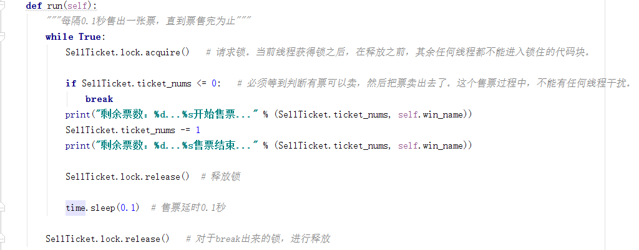
9.4多线程示例
模拟售票同步问题（续）：
线程体代码实现：
实现同步锁，首先获得锁对象Lock，这个对象来自threading模块中：
from threading import Lock
lock = Lock()
锁对象Lock为所有对象共享，因此定义成类属性。
对象中lock.acquire()方法获得锁，lock.release()释放锁。在其之间的代码某一时段只可能有一个线程在执行。

Slide 18
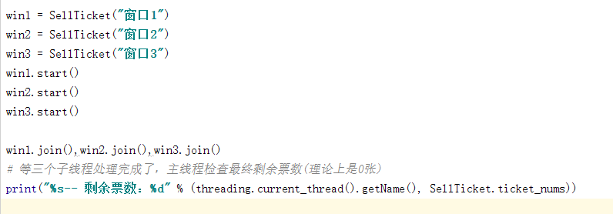
9.4多线程示例
模拟售票同步问题（续）：
启动线程售票，并展示结果：
加入了同步锁机制之后，就不会出现总票数为负数的情况了

Slide 19
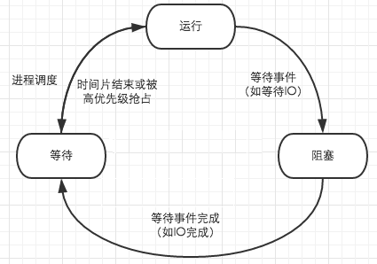
9.5 多进程编程
进程：
什么是进程：
程序是指令和数据的有序集合，是一个静态的概念，只有处理器调度它时才成为一个活动的实体，称为进程。
进程是动态产生，动态消亡的。进程由进程控制块、程序段、数据段组成。进程控制块（Process Control Block，PCB）是操作系统中主要表示进程状态等信息的一种数据结构，是系统感知进程存在的唯一标识。
进程状态切换图：

Slide 20
9.5 多进程编程
GIL：
Python中的GIL概念：
每一个python解释器产生的interpreter进程,只能同时仅有一个线程来执行, 获得相关的锁, 存取相关的资源.那么很容易就会发现,如果一个interpreter进程只能有一个线程来执行, 多线程的并发则成为不可能, 即使这几个线程之间不存在资源的竞争.
由于python中这种GIL机制，导致python并不能实现真正的多线程并行处理。Python的多线程使用一个cpu核心，cpu资源在多个线程之间高速切换，没有充分利用好多核cpu资源。因此python多线程适合做IO密集型任务。
而python的多进程技术，避开了GIL,可以使得多个任务真正的并行执行，提高程序效率。
相比于线程，进程的开销肯定会大很多。

Slide 21
9.5 多进程编程
多进程编程：
Python多进程支持：
Python的multiprocessing包下提供了多进程编程接口。
Multiprocessing.Process对象是对进程的抽象。
和多线程创建方式类似，多进程创建也可以通过函数方式或者是类的方式创建。
Process对象中也有start()、join()、is_alive()等常用方法，name属性。
进程启动入口必须在__main__方法中。

Slide 22
9.5 多进程编程
子进程和父进程：
子进程和父进程：
子进程终结时会通知父进程并清空自己所占据的内存，在内核里留下退出信息(exit code，如果顺利运行，为0；如果有错误或异常状况，为大于零的整数)
父进程得知子进程终结后，需要对子进程使用wait系统调用，wait函数会从内核中取出子进程的退出信息，并清空该信息在内核中占据的空间。
如果父进程早于子进程终结，子进程变成孤儿进程，孤儿进程会被过继给init进程，init进程就成了该子进程的父进程，由init进程负责该子进程终结时调用wait函数。
如果父进程不对子进程调用wait函数，子进程成为僵尸进程。僵尸进程积累时，会消耗大量内存空间。

Slide 23
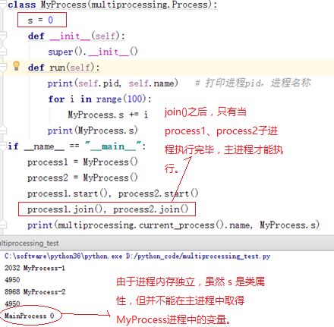
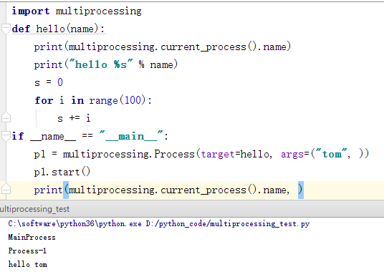
9.5 多进程编程
Python多进程两种创建方式对比：
从第一种方式的执行结果可以看出，由于进程之间内存是独立的，因此并不能想线程那样定义一个类属性就可以共享变量。

Slide 24
9.5 多进程编程
进程间数据交换：
进程间数据交换可以通过四种方式实现：
队列(Queue)对象。
管道(Pipe)对象。
共享内存。
服务进程来实现。

Slide 25
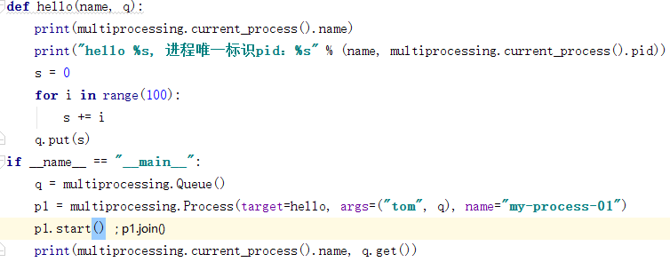
9.5 多进程编程
进程间数据交换（续）：
Queue是multiprocessing模块下的一个类，Queue对象是线程安全、进程安全的。
例如通过Queue对象，将子进程my-process-01的计算结果传递到主进程中：

Slide 26
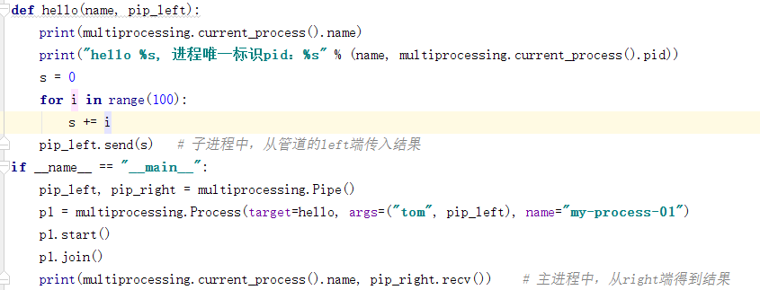
9.5 多进程编程
进程间数据交换（续）：
Pipe类也是在multiprocessing模块中定义，Pipe对象返回一个元组，分别代表着管道的两端。
管道默认是全双工，两端都支持send(..)和recv()方法。
当两个进程分别操作管道两端时不会出现冲突。两个进程同时操作管道同一端可能出现冲突。
示例中，从管道的一端传入计算结果，从另一端接收结果：

Slide 27
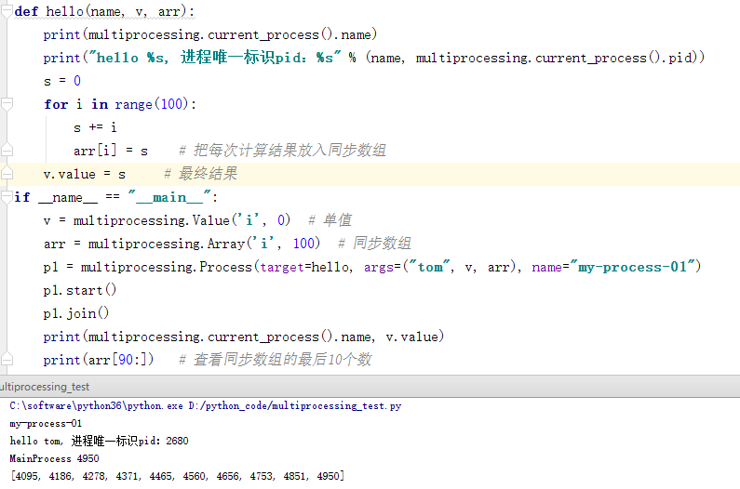
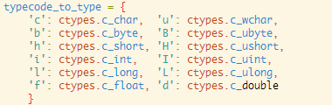
9.5 多进程编程
进程间数据交换（续）：
数据交换还可以通过共享内存的方式实现。在multiprocessing模块中有Value对象和Array对象可以实现共享内存。
示例：
Value、Array第一个参数是类型标识，如下：

Slide 28
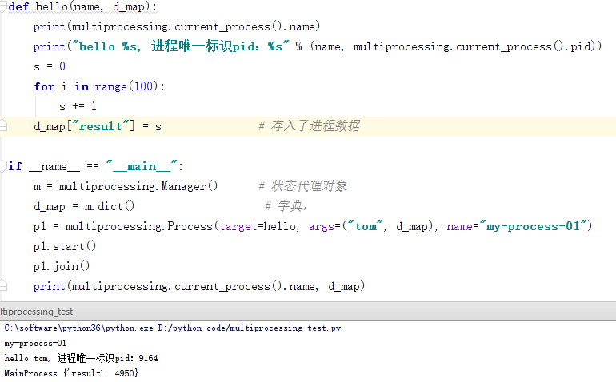
9.5 多进程编程
进程间数据交换（续）：
服务进程：
multiprocessing.Manager对象像是一个保存状态的代理，其他进程通过与代理的接口通信取得状态信息，服务进程支持更多的数据类型，使用起来比共享内存更灵活。
Manager对象中有字典dict、列表list结构，可以更方便传递数值。
例如：

Slide 29
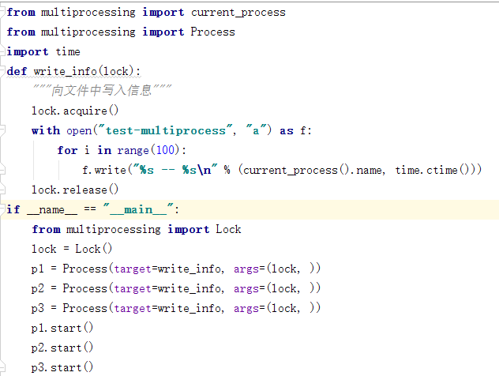
9.5 多进程编程
多进程同步：
多进程同步的操作和多线程同步方式基本一致。控制同步操作的对象都在multiprocess模块下。如：Queue、Lock/Rlock、Condition、Event、Semaphore。
以Lock为例：

Slide 30

9.6 本章小结：
本章介绍了这些内容：
多进程编程
threading 模块
多线程同步
多线程示例
多线程编程

Slide 31



